Slide 1

LENGUA Y COMUNICACIÓN
Función Apelativa
El lenguaje como herramienta de influencia, persuasión y acción.

Slide 2

INTEGRANTES DEL EQUIPO
Función Apelativa
Equipo de Trabajo
Esta presentación fue elaborada con el objetivo de explorar el lenguaje persuasivo en la comunicación cotidiana, publicitaria y social.
Jordy Alejandro Ramírez Sierra
Axebiel Galvis

Slide 3
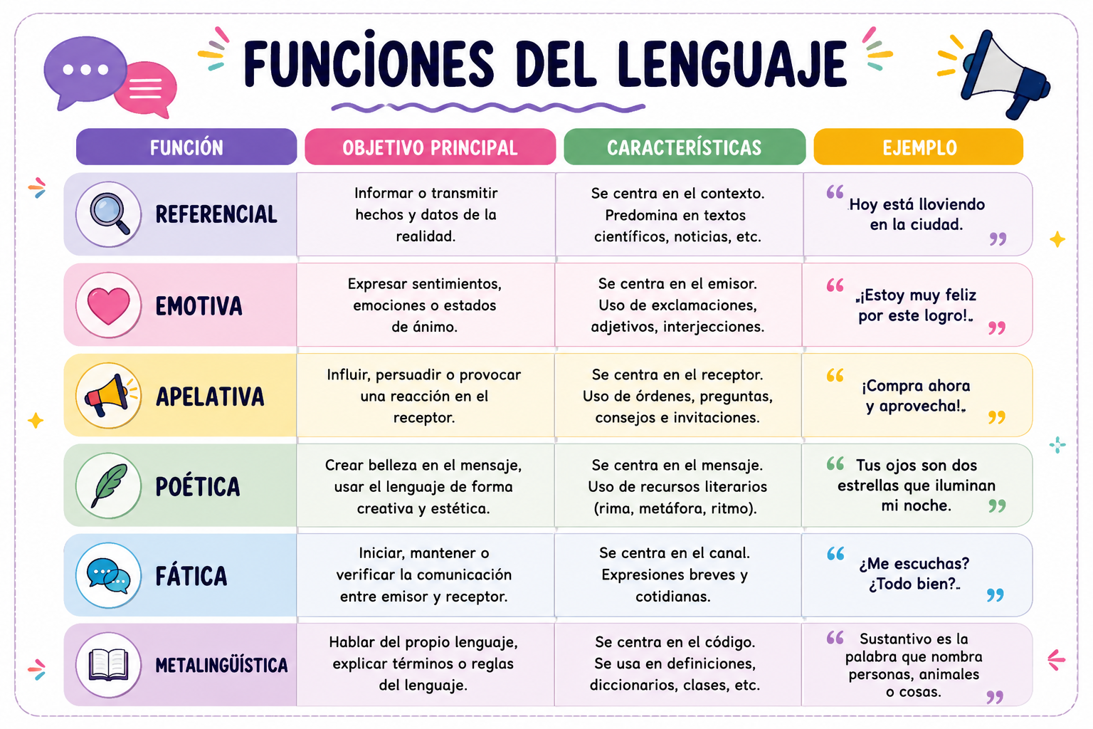

Slide 4

DESARROLLO · PARTE 1
El Poder de Influir en el Receptor
La función apelativa —también llamada función conativa— se centra en el receptor del mensaje. Su propósito es provocar una reacción: actuar, pensar, sentir o responder de una manera específica.
🎯 Enfoque
💬 Propósito
El receptor es el centro del mensaje
Influir, convencer o provocar acción
📢 Contexto
Publicidad, propaganda, órdenes e invitaciones

Slide 5





DESARROLLO · PARTE 2
Características Principales
Órdenes e Imperativos
Preguntas Retóricas
Invitaciones
Consejos
Verbos en modo imperativo: "¡Cierra la puerta!"
Buscan reflexión o respuesta: "¿No quieres ahorrar?"
Convocan a participar: "¡Únete a nosotros!"
Orientan la conducta: "Deberías estudiar más."
Publicidad y Propaganda
Persuaden al consumidor: "¡Aprovecha hoy!"

Slide 6

EJEMPLO PRÁCTICO
¡Compra ahora y aprovecha el descuento!
¿Por qué es función apelativa?
Este mensaje publicitario utiliza un verbo imperativo ("¡Compra!") y una promesa de beneficio ("aprovecha el descuento") para provocar una acción inmediata en el receptor.
Emisor
Receptor
Objetivo
La marca o empresa
El consumidor potencial
Generar una compra

Slide 7

¡Gracias por su atención!
Esperamos que esta presentación haya aclarado el papel fundamental de la función apelativa en la comunicación humana. El lenguaje no solo informa — también convence, motiva y transforma.
📚 Función Apelativa
🎯 Enfoque en el Receptor
El lenguaje al servicio de la acción
El centro del mensaje es quien recibe
💡 Aprendizaje Clave
Identificarla en publicidad, órdenes e invitaciones

